Slide 1
Fotovtipy žáků
7.- 9. třídy

Slide 3
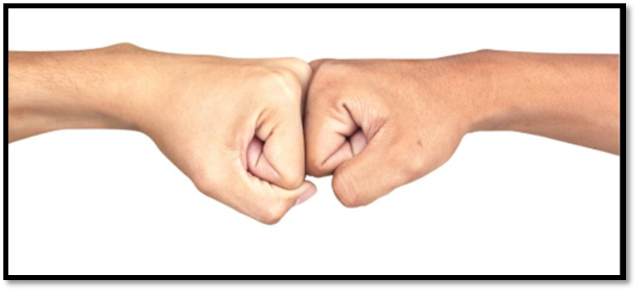
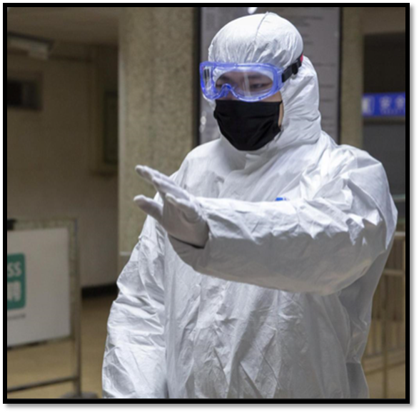
Před koronou
Během korony
Zpracoval Jakub Zelenka

Slide 4
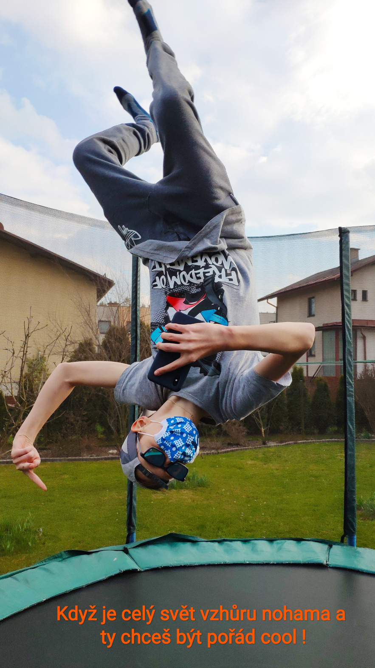
Zpracoval
David Mánek

Slide 5
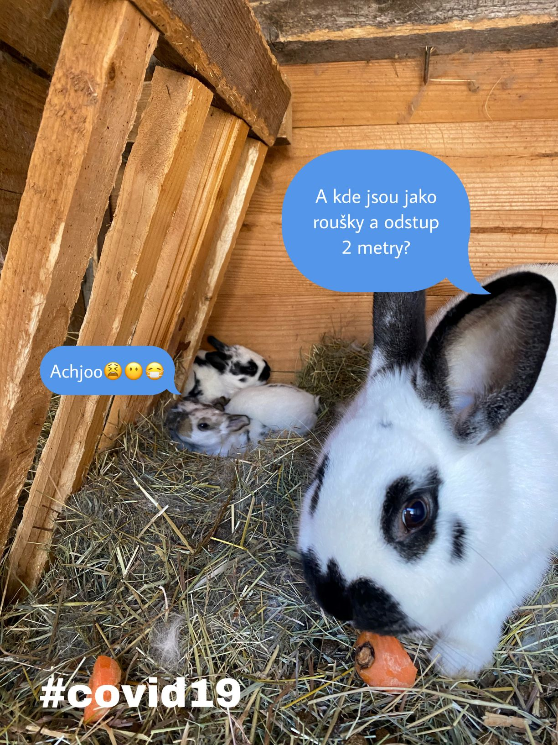
Zpracovala
Anežka Seifertová

Slide 6
Zpracovala Tereza Rychtrová

Slide 7
Zpracovala
Adéla Šírová

Slide 8
PROTI COVIDU S ÚSMĚVEM!!
Děkuji !!

